Slide 1
Українська мова 9 клас. Учитель - Климчук М.К.

Slide 2
Тема :Розділові знаки в безсполучниковому складному реченні
МЕТА: закріпити знання учнів про безсполучникове складне речення, домогтися засвоєння ними пунктограми «Кома та крапка з комою у безсполучниковому складному реченні», формувати вміння й навички учнів правильно розставляти розділові знаки у безсполучникових складних реченнях, вживати ці речення в мовленні; розвивати пам'ять, увагу; виховувати в учнів любов до рідної мови.

Slide 3
ЕПІГРАФ:
Поспішайте творити добро на землі –
щиру шану знаходить людська доброта.
А.Малишко

Slide 4
-Я прагну... . -Я сподіваюсь… .

Slide 5
ТЕСТУВАННЯ

Slide 6
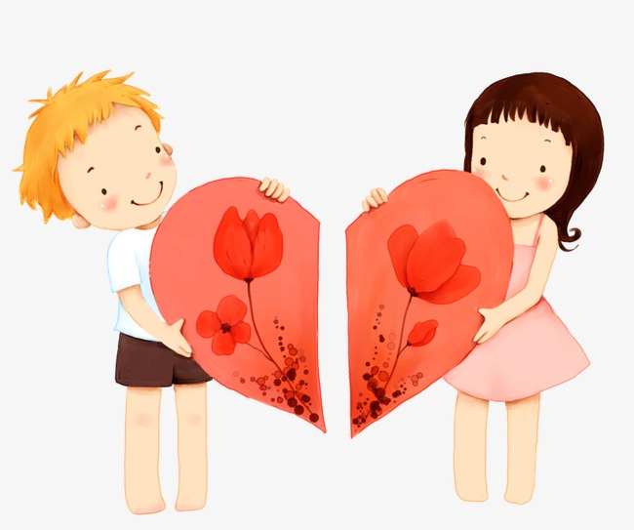
КАЗКА"Безсполучникове складне речення"
Слухайте уважно та запам`ятовуйте

Slide 7
а) Небо прорізали вогняні стріли, ударив грім, на пильних дорогах знявся вихор, закрутився клубком і помчав у жита . б) Дощ давно вже перестав; хмари розійшлися; виплив ясний місяць, заглянув у вікна, а на долівці й по стінах розмальовував чудні якісь узори.

Slide 8
РОБОТА ЗА ПІДРУЧНИКОМ

Slide 9
Бесіда з учнями:
-Про що ви дізналися з цих правил?
-Розкажіть випадки, коли ставиться кома.
-Розкажіть випадки, коли ставиться двокрапка.

Slide 10
РОБОТА В ЗОШИТАХ: Пояснити в реченнях вживання розділових знаків.
Врожайне літо завжди наливає хлібороба добрим спокоєм і певністю; так наливає воно колос дорідним зерном. Мерехтить над полем спека; одуд у балці степовій подає, неначе з глека, трьохскладовий оклик свій. Защебетав жайворонок, угору летючи; закувала зозуленька, на дубу сидячи; защебетав соловейко – пішла луна гаєм; червоніє за горою; плугатар співає.

Slide 11
РОБОТА В ГРУПАХ:

Slide 12
1-ша група:
Скласти і записати п’ять складних безсполучникових речень, у яких ставиться крапка з комою.

Slide 13
2-га група:
Виконати за підручником вправу 183.

Slide 14
3-тя група:
Перетворити подані прості речення на складносурядні зі сполучником і, потім на безсполучникові.
Українець завжди брав із собою в далеку подорож пучечок чебрецю. Його гострий гарячий аромат нагадував про тепло рідної домівки, відновлював сили, зміцнював дух. Чебрець широко застосовувався в народній медицині для лікування простудних захворювань. Пасічники вважають його одним з кращих медоносів.

Slide 15
Підсумок уроку:
Сьогодні я дізнався(лася)-…
Було цікаво-…
Обов`язково буду використовувати на інших уроках-…

Slide 16
ДЯКУЮ ЗА УВАГУ!

